Slide 1
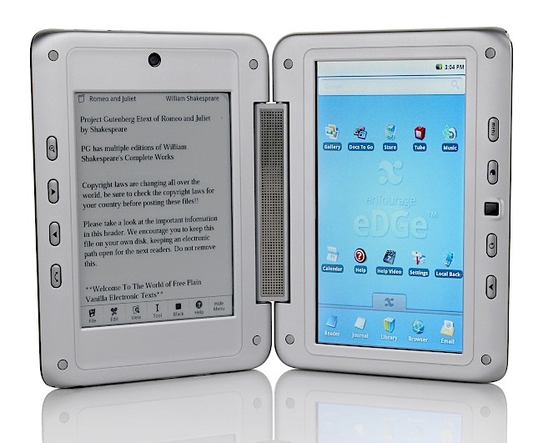
Девайсы - электронно-образовательные комплексы
Брит А. Е. учитель-логопед I категории МОУ СОШ №50

Slide 2
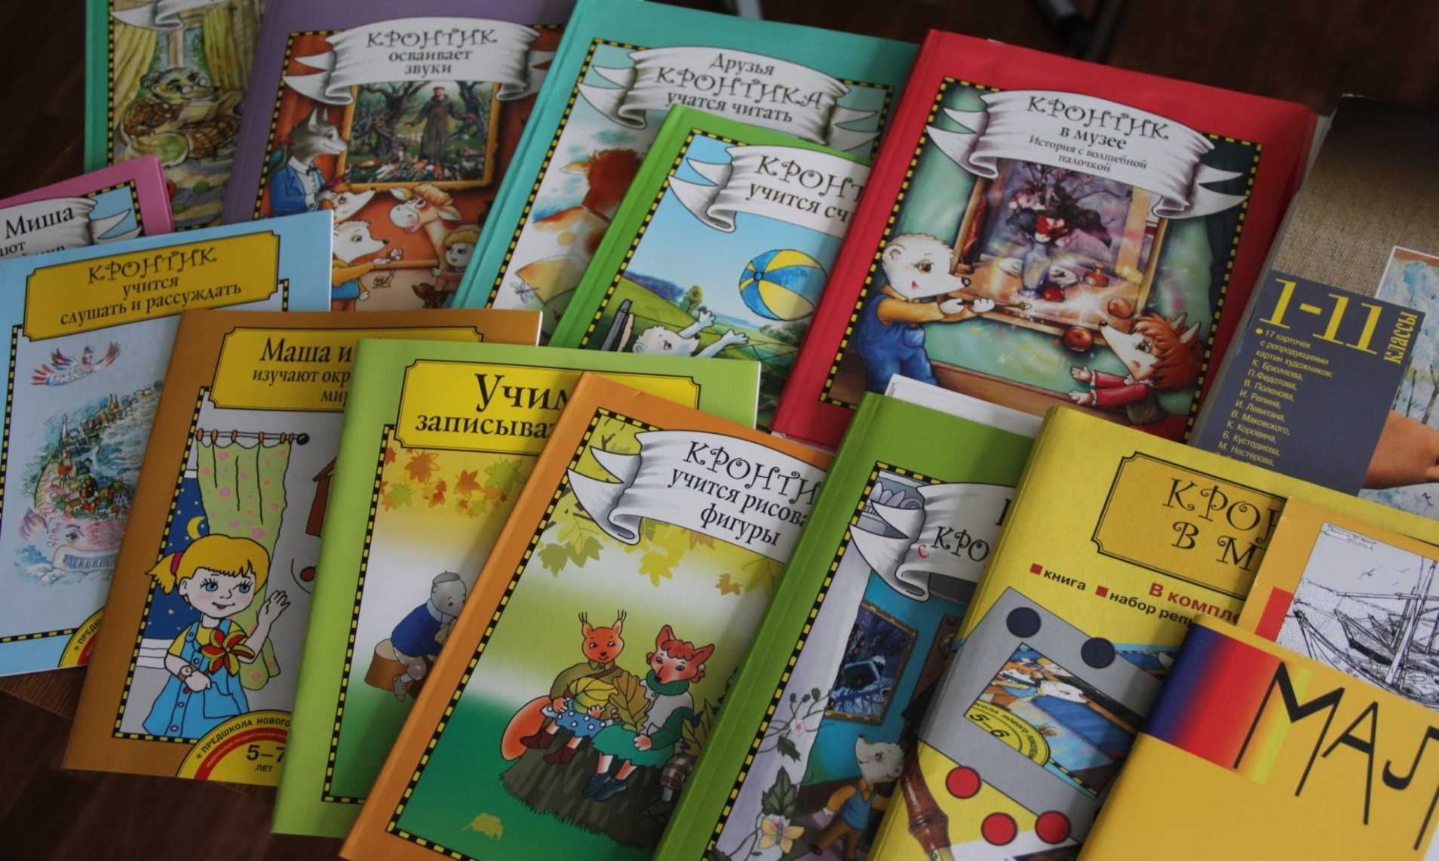
Учебно-методический комплект
«Предшкола нового поколения»

Slide 3
